Slide 1
지역특징
23.01.01
김민성
kms00737@naver.com
Notes:
발표자 김민성입니다.
발표 시작하겠습니다.
발표 시작하겠습니다.

Slide 2
5-4 SIFT
Notes:
스케일에 불변한 지역 특징입니다.

Slide 3
5-3 SIFT
SIFT(Scale-Invariant Feature Transform)
1. Scale-space extrema detection
→ 다중 스케일 영상에서 미분을 통한 극점 검출
2. Keypoint localization
→ 극점에서 특징점 검출
특징점 검출
→ 스케일에 불변한 특징 검출
3. Orientation assignment
→ ?
4. Keypoint descriptor
→ ?
기술자 추출
→ 회전 및 조명에 불변한 특징 검출

Slide 4

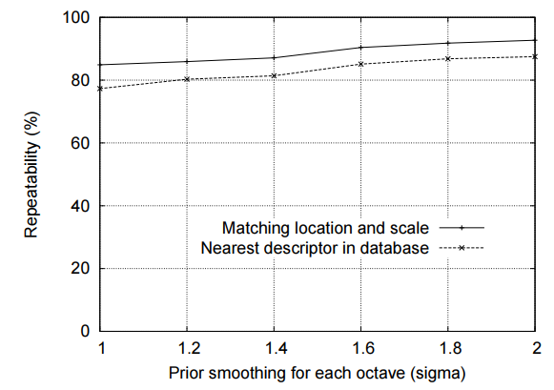
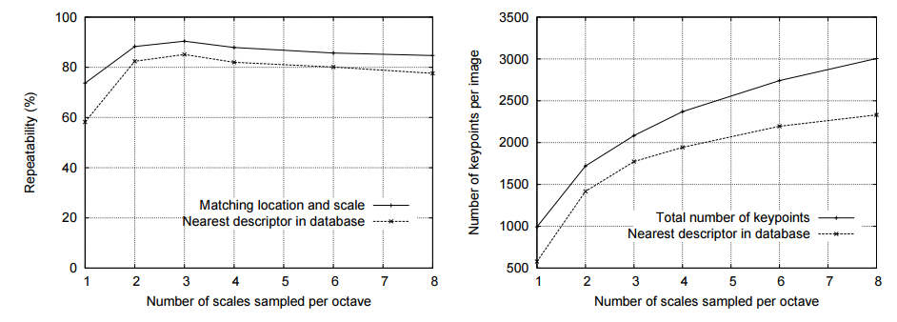

5-3 SIFT
1. Scale-space extrema detection
→ 다중 스케일 영상을 구축하고 미분을 통해 극점을 검출하는 과정
(1) 다중 스케일 영상 구축
* 다중 스케일 영상 = 가우시안 스무딩(스무딩 영상들을 옥타브라함) + 이미지 피라미드
a. 입력 영상을 두배로 확장함
b. 옥타브내 시작 $σ$값은 1.6
→ 옥타브내 이미지의 시그마 증가 폭은$σ_{i+1}=kσ_{i}$일때 $k=2^{\frac{1}{s}}$
→ 옥타브 내 이미지의 수는 s+3개로 샘플링 진행
c. 한 옥타브 완료 후 초기 $σ$값의 두배를 가진 가우시안 이미지 ½하여 다음 옥타브의 첫이미지로 사용
▲ 그림 1
▲ 그림 2
Notes:
입력 영상을 두배로 확장할 경우 원본에 없던 추가적인 정보를 생성하는 것은 아니지만
블러링을 통한 높은 공간 주파수 즉, 세말한 디테일이 제거되는 것을 어느 정도 완화 시켜줄 수 있음.
그리고 처리 과정에서 더많은 픽셀을 사용하게 함으로써 안정적으로 특징점을 찾도록 기여할 수 있음.
하지만 두배보다 더큰 확장 비율로는 추가적인 개선 사항이 발견되지 않았다고 논문에서 이야기하였음. 그림 1은 이전에 이미지에 적용된 스무딩 정도에 따라 변형된 이미지에서 얼마나 많은 키포인트가 일관되게 감지될 수 있는지를 백분율로 나타낸 것인데
시그마 값이 높아질 수록 반복성이 높아지는 것을 확인할 수 있다.
Y축에서 나타나는 반복성은 동일한 특징점을 얼마나 일관되게 감지하느냐는 것인데 당연히 높은값일 수록 좋다.
하지만 시그마 값이 높다는 의미는 더 많은 주변의 픽셀값들을 고려한다는 의미이기에 계산량이 증가할 수밖에 없다.
그렇기에 효율을 따져보았을때 논문에서는 초기의 시그마값을 1.6으로 설정하고 모든 실험을 진행하였다.
그리고 그림2는 옥타브 당 샘플링된 스케일 수에 대해서 그래프 두개로 설명을 함.
오른쪽 그래프를 보면 옥타브가 증가할 수록 검출되는 특징점의 개수가 늘어나는 것을 알 수 있다.
하지만 왼쪽 그래프를 보면 옥타브 당 3개의 스케일을 샘플링할때 반복성이 증가하다 점점 감소하는 모습을 확인할 수 있다.
그렇기 떄문에 옥타브 내의 S+3개로 샘플링을 진행한다.
그리고 스케일 증가시에 시그마 값을 K배하며 증가시키게 되는데 이때 K는 2^1/S가 된다.
이때 S는 값이 클수록 시그마 값이 연속이게 되므로 다양한 스케일에서 특징점을 검출할 수 있기에 좋지만
옥타브내의 이미지 수가 증가하고 계산량도 늘어나기에 적당한 값을 선택하는 것이 좋다.
그리고 이렇게 한 옥타브가 완료되면 다음 옥타브를 생성해되는데 이떄 이전 옥타브의 시그값에서 두배가 되는 지점의 이미지를 축소하여
다음 옥타브의 첫번째 이미지로 사용한다.

Slide 5
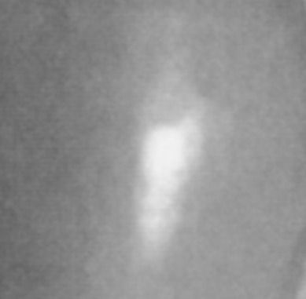






















5-3 SIFT
1. Scale-space extrema detection
(1) 다중 스케일 영상 구축
(S=3)
Octave 1
Octave 2
Octave 3
Octave 4
1.6
1.6
3.2

Slide 6
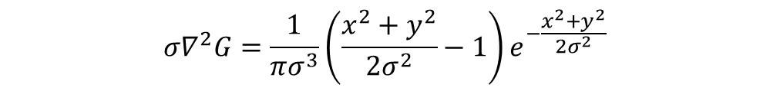
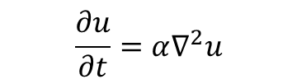
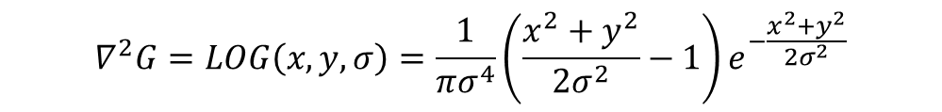
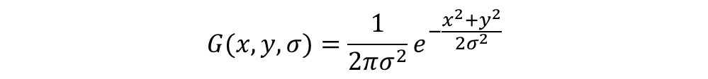
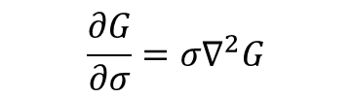
5-3 SIFT
1. Scale-space extrema detection
(2) 미분 통해 극점 검출
→ 스케일 불변한 특징점 검출시에 미분 시 LOG가 아닌 정규화된 LOG를 사용함.
→ 하지만 계산량이 많음.
→ 그렇기에 SIFT에서는 계산하기 훨씬 편리한 DOG를 사용함.
$$\frac{∂u}{∂t}=α∇^{2}u$$
$$\frac{∂G}{∂σ}={σ∇}^{2}G$$
열 확산 방정식의 개념을 이미지의 스케일 공간 분석에 적용
$$∇^{2}G=LOG\left(x,y,σ\right)=\frac{1}{πσ^{4}}\left(\frac{x^{2}+y^{2}}{2σ^{2}}−1\right)e^{−\frac{x^{2}+y^{2}}{2σ^{2}}}$$
$${σ∇}^{2}G=\frac{1}{πσ^{3}}\left(\frac{x^{2}+y^{2}}{2σ^{2}}−1\right)e^{−\frac{x^{2}+y^{2}}{2σ^{2}}}$$
=
$$G(x,y,σ)=\frac{1}{2πσ^{2}}e^{−\frac{x^{2}+y^{2}}{2σ^{2}}}$$
$$\frac{∂G(x,y,σ)}{∂σ}=−\frac{\left(2σ^{2}−y^{2}−x^{2}\right)e^{−\frac{x^{2}+y^{2}}{2σ^{2}}}}{2πσ^{5}}=−\frac{1}{πσ^{3}}×\frac{−\left(y^{2}+x^{2}\right)+2σ^{2}}{2σ^{2}}×e^{−\frac{x^{2}+y^{2}}{2σ^{2}}}=\frac{1}{πσ^{3}}\left(\frac{x^{2}+y^{2}}{2σ^{2}}−1\right)e^{−\frac{x^{2}+y^{2}}{2σ^{2}}}$$
Notes:
열확산 방장식은 시간에 따른 온도의 변화가 확산 계수 α에 의해 주변으로 퍼져 나가는 속도에 비례한다는 것입니다.
즉, 열이나 다른 물리적 양의 시간에 따른 공간적 확산을 설명하는 식이다.
이 개념을 이미지 스케일 공간에 접목하게 된다면 가우시안 블러 G가 스케일 파라미터 σ에 따른 변화는 가우시안 블러가 스케일에 따라 어떻게 확산되는지에 비례한다고 생각할 수 있다.
그렇게 적용한 식을 직접 미분을 통해 확인해 보면 정말 일치하는 것을 확인할 수 있음.

Slide 7
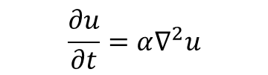
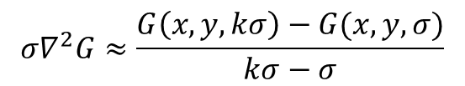
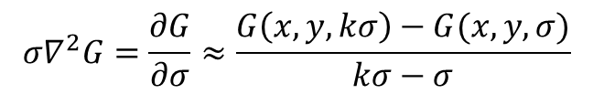
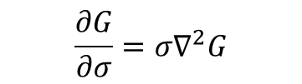

5-3 SIFT
1. Scale-space extrema detection
(2) 미분 통해 극점 검출
$$\frac{∂u}{∂t}=α∇^{2}u$$
$$\frac{∂G}{∂σ}={σ∇}^{2}G$$
열 확산 방정식의 개념을 이미지의 스케일 공간 분석에 적용
$${σ∇}^{2}G=\frac{∂G}{∂σ}≈\frac{G\left(x,y,kσ\right)−G(x,y,σ)}{kσ−σ}$$
$${σ∇}^{2}G≈\frac{G\left(x,y,kσ\right)−G(x,y,σ)}{kσ−σ}$$
$$G\left(x,y,kσ\right)−G(x,y,σ) {≈(kσ−σ)σ∇}^{2}G$$
$$G\left(x,y,kσ\right)−G(x,y,σ) {≈(k−1)σ^{2} ∇}^{2}G$$
**$k=2^{\frac{1}{s}}$
Notes:
가우시안 블러 G가 스케일 파라미터 σ에 따른 변화를 다중 스케일 영상에서 σ 값과 다음 영상에서 kσ값을 취한 두 영상의 가우시안 함수의 차이를 시그마 증가값 만큼으로 나누어 근사치를 구할 수 있다. 그래서 맨 아래와 같은 식이 성립되게 되는데 k-1의 경우 모든 스케일에서 일정하기 떄문예 극값의 위치 결정에 영향을 주지 않는다.
그렇기에 다중 스케일 영상에서 σ와 kσ로 가우시안 스무딩이 적용된 이웃한 두 영상의 차는 정규화된 라플라시안 값과 거의 동일하다고 볼 수 있다.

Slide 8


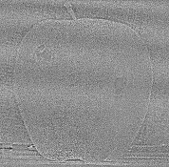





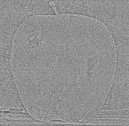



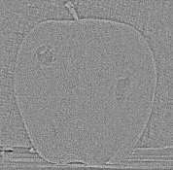
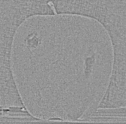
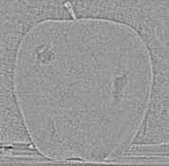
5-3 SIFT
1. Scale-space extrema detection
(2) 미분 통해 극점 검출
Octave 1
Octave 2
Octave 3
Octave 4
-
-
-
-
-
-
-
-
-
-
-
-
-
-
-
-
-
-
-
-

Slide 9
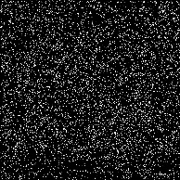
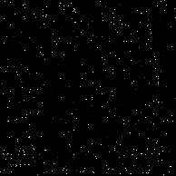
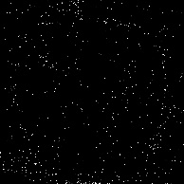
5-3 SIFT
2. Keypoint localization
→ 극점에서 특징점 검출
Octave 1
Octave 1
DOG
 | o | o | o
 | o | o | o
 | o | o | o
DOG
-
-
-
 | o | o | o
 | o | x | o
 | o | o | o
-
-
-
-
-
 | o | o | o
 | o | o | o
 | o | o | o
-
-
Notes:
다음은 앞서 구해진 DOG 영상을 통해 구해진 극점에서 특징점을 찾는 과정이다.
이때 동일한 옥타브내의 이웃한 DOG 영상을 통해서 특징점 후보를 선별하는데
체크할 빨간색의 DOG 영상의 중심 픽셀 x와 이웃한 8개의 화소와 이웃한 노란색과 주황색 DOG영상에서
동일한 위치의 각각 9개의 픽셀을 비교하여 총 26개의 이웃픽셀과 중심 픽셀을 비교해서 클 경우 특징점 후보로 선정한다.
이렇게 진행을 하면 오른쪽 그림과 같은 영상을 얻을 수 있다.
그럼

Slide 10
5-3 SIFT
2. Keypoint localization
…
극점 O
극점 X
Notes:
하지만 이렇게 구한 특징점의 후보들은 정확한 극점이라고 할 수는 없다.
왜냐하면 다운샘플링으로 인하여 위의 그림처럼 몇 개의 점들만 나타난 경우에 극점이 아님에도 불구하고 극점으로 선택될 수 있기 때문이다.

Slide 11



5-3 SIFT
2. Keypoint localization
…
(1)
…
(2)
…
(3)
Notes:
그렇기 때문에 우리는 진짜 극대값, 극소값의 위치에 접근하기 위해서 테일러 급수 확장을 사용합니다.
D(x)는 Differnce of gaussian의 함수이며 샘플 포인트에서의 함수 입니다.
이 함수를 (1)번 식과 같이 테일러 급수 확장을 통해 이차 다항식으로 근사화를 진행하고
(2) 번 식을 사용하여 도함수가 0이되는 지점을 찾아내어 극점의 위치를 알아낸다.
그리고 (3)식을 통해서 극점과 인접한 샘플링 지점으로 표준치 근사를 사용해서 값을 수정해줌으로써 특징점을 좀더 안정적으로 검출되게 한다.
논문에서는 (3)번 식에서 절대값을 씌운 결과가 0.03이하일 경우 모든 극점을 삭제해주었다고 하였습니다.
왜냐면 (3)번식에서 절대값을 씌우게 되면 특징점의 강도또는 대비를 의미하게되는데 이 값이 작다는 의미는 주변환경과 비슷한 픽셀값을 가지는 값이기에 특징점으로 사용하기어려워 삭제를 하는 것입니다.
* (2)의 D의 이차 미분은 곡률을 나타냄, 역행렬을 해주는 것은 모르겠음.

Slide 12




5-3 SIFT
2. Keypoint localization
coner
edge
flat
음수면 극점이 아님
Notes:
그리고 DOG의 경우 에지를 매우 민감하게 찾아내기 에지에서도 극점을 찾을 수 있기때문에
헤시안 행렬을 사용하여 고유값들의 비율을 계산하여 코너지점만을 찾도록함. a=rb인데 내가 지정한 r값의 비율보다 크다는 것은 a값이 b값에 비해서 너무 크기 때문에 한쪽 방향으로 큰거다

